Slide 1
Analýza bezpečnostních prvků silničních motorových vozidel
Autor bakalářské práce: Josef František
Vedoucí bakalářské práce: Ing. Martina Hlatká
Oponent bakalářské práce: Ing. Vladimír Faltus, Ph.D.
České Budějovice, červen 2017

Slide 2
Důvody řešení problému
Neustále zvyšovaní počtu dopravních prostředků – nutnost vyšší ochrany účastníků silničního provozu.
Porovnání vlastních znalostí dané problematiky s postoji neodborné veřejnosti.
Možnost rozvinutí výzkumného problému do praxe.

Slide 3
Cíl práce
Cílem práce je analyzovat bezpečnostní prvky osobních a nákladních vozidel a navrhnout technická a technologická opatření, která přispějí ke zvýšení bezpečnosti silničního provozu.

Slide 4
Hypotézy a výzkumné otázky
Analýza a zhodnocení objektivních výhod a nevýhod jednotlivých bezpečnostních prvků a jejich porovnání s výsledky průzkumu mezi veřejností.
Výzkumný problém je zkoumán prostřednictvím potvrzení nebo vyvrácení odpovědí na otázky:
Budou uživatelé používat bezpečnostní pásy a proč?
Jaké jsou nejdůležitější aspekty při nákupu vozidla?
Považují uživatelé novější typy bezpečnostních prvků za přínos?
Které bezpečnostní prvky by uživatelé uvítali ve standardní výbavě vozidla?

Slide 5
Použité metody
Teoreticko-metodologická část
Odborná literatura
Sběr informací od výrobců vozidel
Aplikační část
Dotazníkové šetření
Vlastní analýza
Zhodnocení

Slide 6
Dosažené výsledky a přínos práce
V rámci průzkumu veřejnosti bylo zjištěno:
Postoje veřejnosti k používání bezpečnostních prvků a jejich motivace.
Hodnocení jednotlivých druhů bezpečnostních prvků.
Analýza a vyhodnocení bezpečnostních prvků dle jejich charakteristiky a vlastní zkušenosti s technickým řešením motorových vozidel:
Nejpřínosnější: ABS, ESP, BLIS, Hlavové airbagy
Nejméně přínosné: Asistent jízdních pruhů, Asistent jízdy do kopce a z kopce, Alkohol-lock
Návrh nových bezpečnostních prvků.

Slide 7
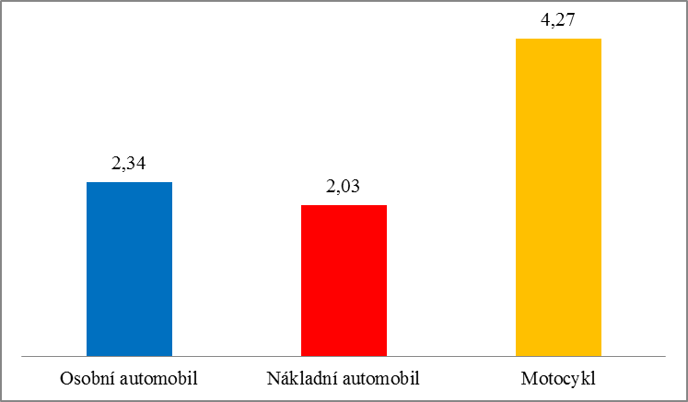
Hodnocení vozidel z hlediska bezpečnosti pro pasažéry
(Respondenti známkovali od 1 do 5 jako ve škole.)

Slide 8
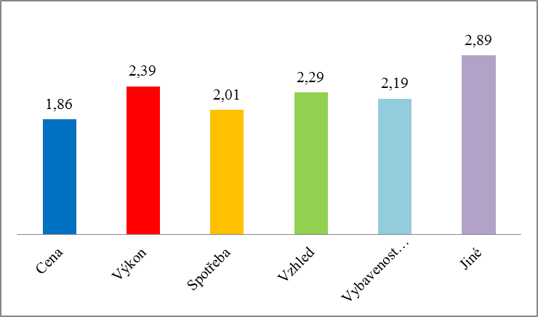
Faktory, které hrají při pořizování vozidla pro respondenty největší roli
(Respondenti známkovali od 1 do 5 jako ve škole.)

Slide 9
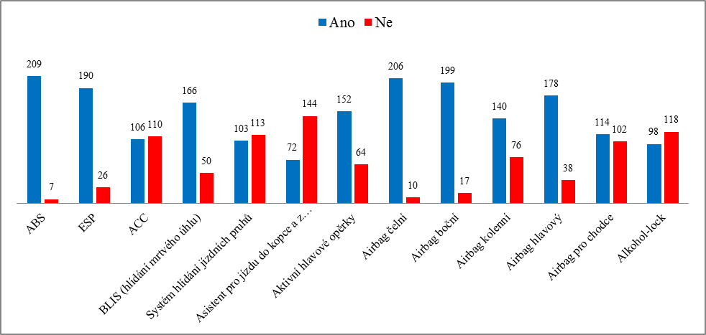
Hodnocení bezpečnostních prvků z hlediska potřeby jejich instalace v rámci standardní výbavy dvoustopých motorových vozidel
(Celkové počty.)

Slide 10
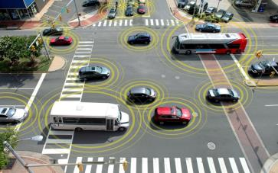
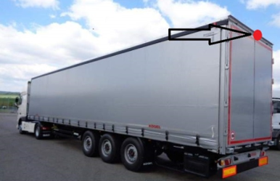
Návrhy nových bezpečnostních prvků
Aktivní sedadlo řidiče
Vzájemná komunikace mezi vozidly
Airbagy pro posádku vozidla na zadních sedadlech
Parkovací asistent pro nákladní vozidla
Omezení výkonu

Slide 11
Shrnutí
Cílem bylo zjištění povědomí veřejnosti o bezpečnostních prvcích. Ukázalo se, že jich běžně znají zhruba polovinu z již existujících.
Ačkoliv počet bezpečnostních prvků hraje významnou roli z hlediska pocitu bezpečí pasažérů, primárním kritériem při výběru vozidla je stále jeho cena.
Z analýzy bezpečnostních prvků vyplynulo, že jsou v bezpečnostních systémech rezervy a je nutné je neustále zdokonalovat a vyvíjet nové (vyšší rychlost vozidel a hustota provozu, nespolehlivost elektronických systémů).

Slide 12
Děkuji Vám za pozornost.

Slide 13
Doplňující otázky
Proč si myslíte, že omezení výkonu je vhodným bezpečnostním řešením?
Proč se práce zaměřuje pouze na prvky pasivní a aktivní bezpečnosti, když dále uvádíte, že komfort a další faktory jsou pro bezpečnost důležité stejně tak, jako prvky aktivní a pasivní bezpečnosti?
Co autora vedlo k tomu, že se věnuje pouze kategorii vozidel N a M1 - zda u jiných kategorií jsou jiné bezpečnostní prvky nebo ne.
Dokázal byste vysvětlit pojem kooperativní systémy?

